Slide 1
Projet de restauration des écosystèmes forestiers de la rivière Kpelou par la promotion de solutions écologiquement durables et le soutien aux moyens de subsistance des femmes et petits exploitants agricoles dans la Kozah
Accelerating systémic change for gender equality and biodiversity
conservation through NBSAPs
Global learning and close-out Workshop
Bangkok,Thailand /15th – 19 june 2026
Elaboré et soumis au MatchMaking Mecanism
Par :
Etat togolais représenté par le ministère chargé des forêts en collaboration avec le réseau des femmes africaines pour la gestion communautaire des forêts (REFACOF)

Slide 2
Objectifs du projet
Objectif général
Restaurer durablement l'intégrité écologique de la forêt galerie de la rivière Kpelou afin de renforcer la résilience climatique et d'améliorer les conditions de vie des femmes et des petits exploitants agricoles dans la Kozah
Objectifs spécifiques
Restaurer 95 hectares de zones dégradées le long de la rivière Kpelou.
Développer des activités génératrices de revenus (AGR) dans les chaînes de valeur durables pour les femmes et petits agriculteurs.
Assurer la pérennité du projet par une gestion inclusive, équitable et sensible au genre de la biodiversité.

Slide 3
Effets recherchés
Restauration avec des solutions durables
Résilience climatique des communautés et des écosystèmes
Autonomisation des femmes.

Slide 4
Alignement avec SPANB du Togo et CMB
Critère | Descriptif | Cibles
Zone d'impact | Préfectures de la Kozah et de Doufelgou (13 villages riverains de la rivière) | Cible 15 (CMB 2 et 4) : restauration des écosystèmes
Bénéficiaires | Femmes et petits exploitants agricoles | Cible 19 (CMB 7 et 9) : bénéfices socio-économiques
Approche | Agroforesterie et gouvernance inclusive | Cible 20 et 14 (CMB 10, 22 et 23) : gestion durable et genre

Slide 5
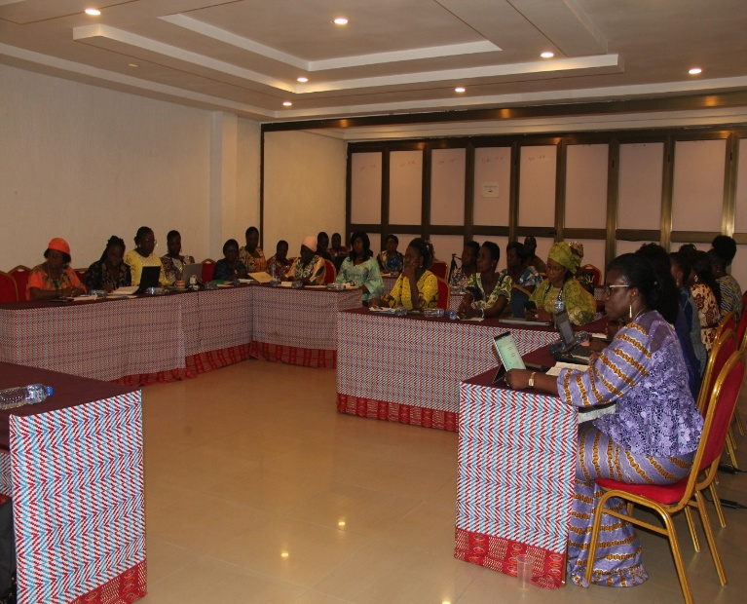
Différentes phases de conception du projet (1)
L’élaboration du projet a suivi quatre principales phases
Phase 1 : Genèse de l’idée de projet : Impulsion du REFACOF
Constat : la région de la Kara n’a pas encore bénéficié de projet mis en œuvre par REFACOF-Togo. Ce constat a été relevé lors de l’Assemblée Générale ordinaire de réseau, tenu le 12 février 2026.
Défi : mettre en œuvre un projet basé sur le genre dans la conservation de la biodiversité dans la région.

Slide 6
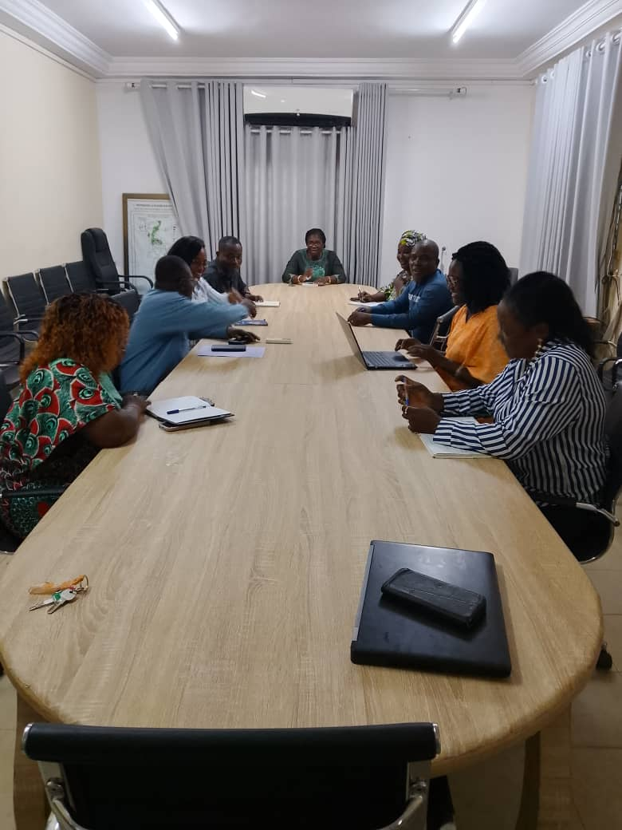
Différentes phases de conception du projet (2)
Base d’identification
Plan d'actions « Égalité de genre dans la conservation de la biodiversité ». Ce plan a servi de cadre stratégique d’analyse et d’échanges entre les services techniques chargés des forêts et le REFACOF pour aboutir à l’idée de projet.

Slide 7
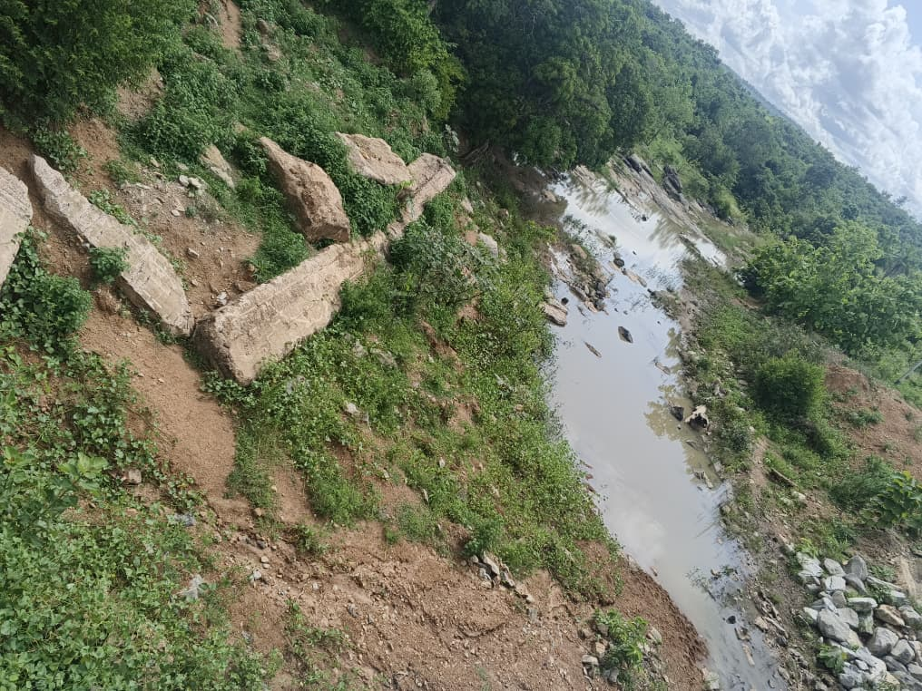
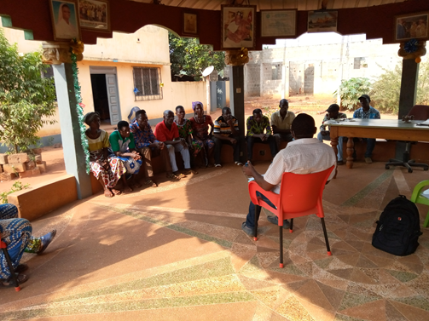
Différentes phases de conception
du projet (3)
Phase 2 : Ciblage et diagnostic terrain : Collaboration Institutionnelle
Choix du site
Sélection de la rivière Kpelou lors d’une séance de travail de REFACOF avec les services techniques forestiers régional et la préfectoral dont la galerie forestière connait un niveau de dégradation avancée due principalement aux pratiques agricoles non durables, le surpâturage et l’exploitation forestière illicite.
Reconnaissance du site
Mission conjointe (direction préfectorale chargée des forêts de la Kozah et REFACOF) pour l'état des lieux initial.

Slide 8
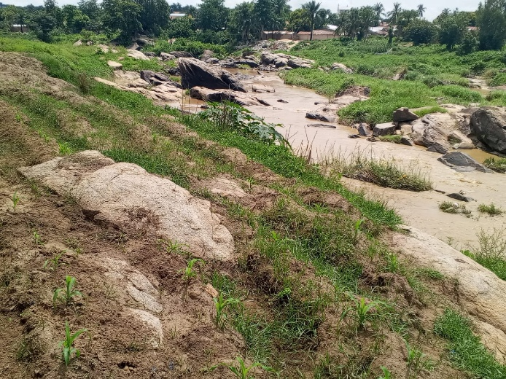
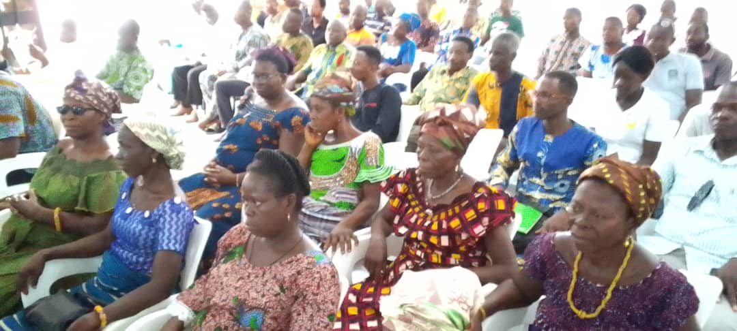
Différentes phases de conception
du projet (4)
Phase 2 : Ciblage et diagnostic terrain : Collaboration Institutionnelle (suite)
Elle a permis de :
présenter l’idée de projet et échanger avec la chefferie traditionnelle locale et les membres des comités villageois de développement (CVD), les femmes et les petits exploitants agricoles de la zone
visiter le site afin de constater les zones dégradées et les activités menées le long de la rivière.

Slide 9
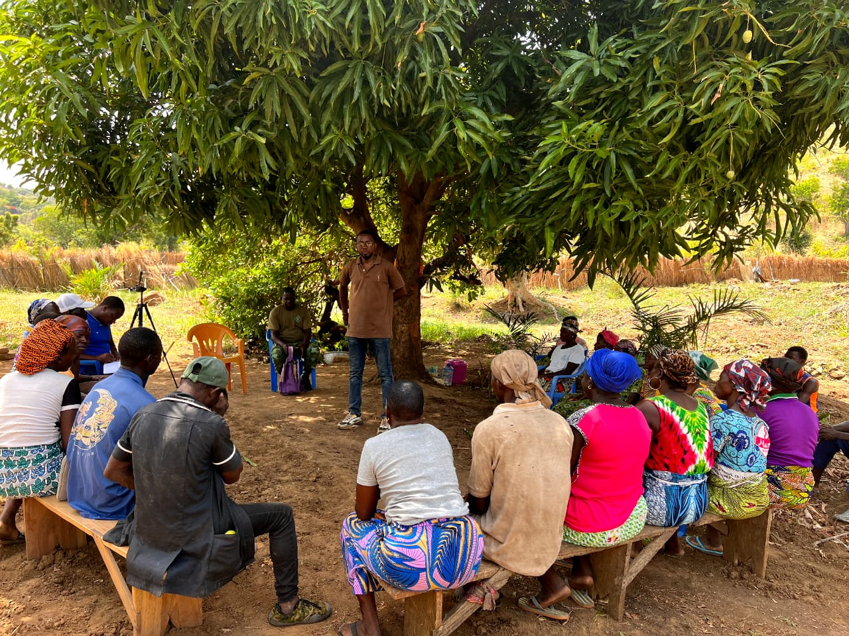
Différentes phases de conception
du projet (5)
Phase 3 : Approche participative et co-conception : inclusion des communautés
Identification des activités : séances de travail dans les villages avec les chefs traditionnels, les CVD, les exploitants agricoles des berges et les groupements de femmes.
Ces séances ont permis d’identifier les activités à réaliser.

Slide 10
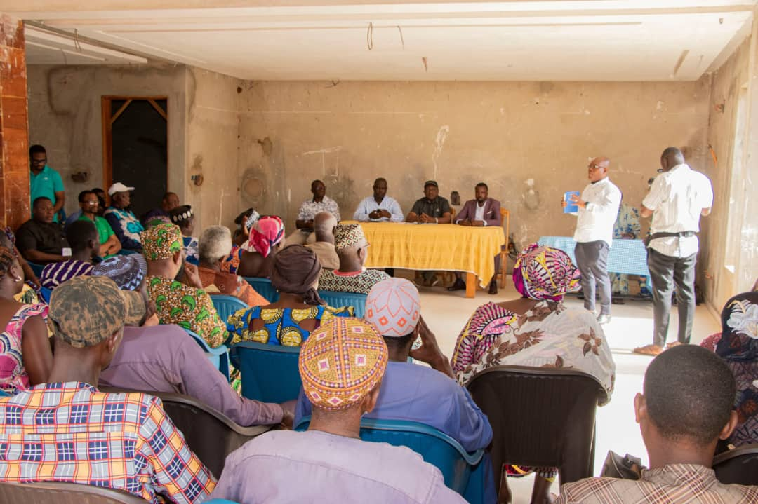
Différentes phases de conception
du projet (6)
Phase 2 : Ciblage et diagnostic terrain : collaboration Institutionnelle (suite)
Priorisation
Priorisation par village et synthèse technique par l’équipe du service technique et REFACOF.
Validation
Validation finale des activités par les bénéficiaires eux-mêmes.

Slide 11
Différentes phases de conception
du projet (7)
Phase 4 : Maturation et soumission
Formulation du projet
Document rédigé conjointement par le Ministère et le REFACOF, sur la base des activités validées par les bénéficiaires et sous la supervision directe du Point focal national de la SPANB.
Accompagnement de l’équipe de NBSAP Accelerator Partnership
L'équipe du NBSAP Accelerator Partnership, représentée principalement par Mesdames Blanche Gomez et Waltraud Ederer, a activement soutenu le processus à travers plusieurs sessions de pitch et d'ajustements en ligne. L'expertise substantielle de ces deux spécialistes a grandement contribué à la structuration et à la finalisation du document de projet.

Slide 12
Différentes phases de conception
du projet (4)
Phase 4 : Maturation et soumission
Processus de soumission
Le projet a été initialement soumis au Matchmaking Mechanism (MMM) le 30 avril 2026.
À la suite de son examen, le document a été retourné pour des ajustements techniques. Le document final a été, par la suite, définitivement soumis.

Slide 13
Perspectives
Le Togo est actuellement dans l'attente de l'alignement d'un partenaire financier pour accompagner la mise en œuvre effective de ce projet

Slide 14
Merci pour votre
aimable attention

